Slide 1
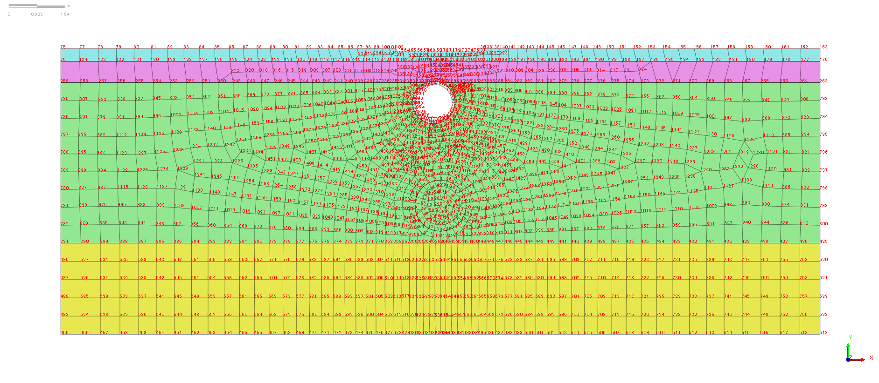
モデル図（節点番号）

Slide 2
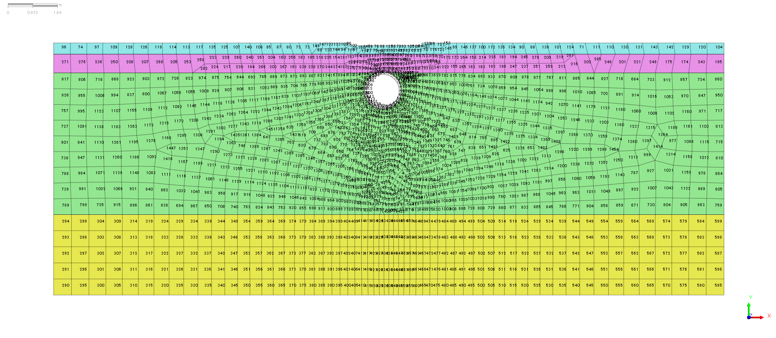
モデル図（要素番号）

Slide 3
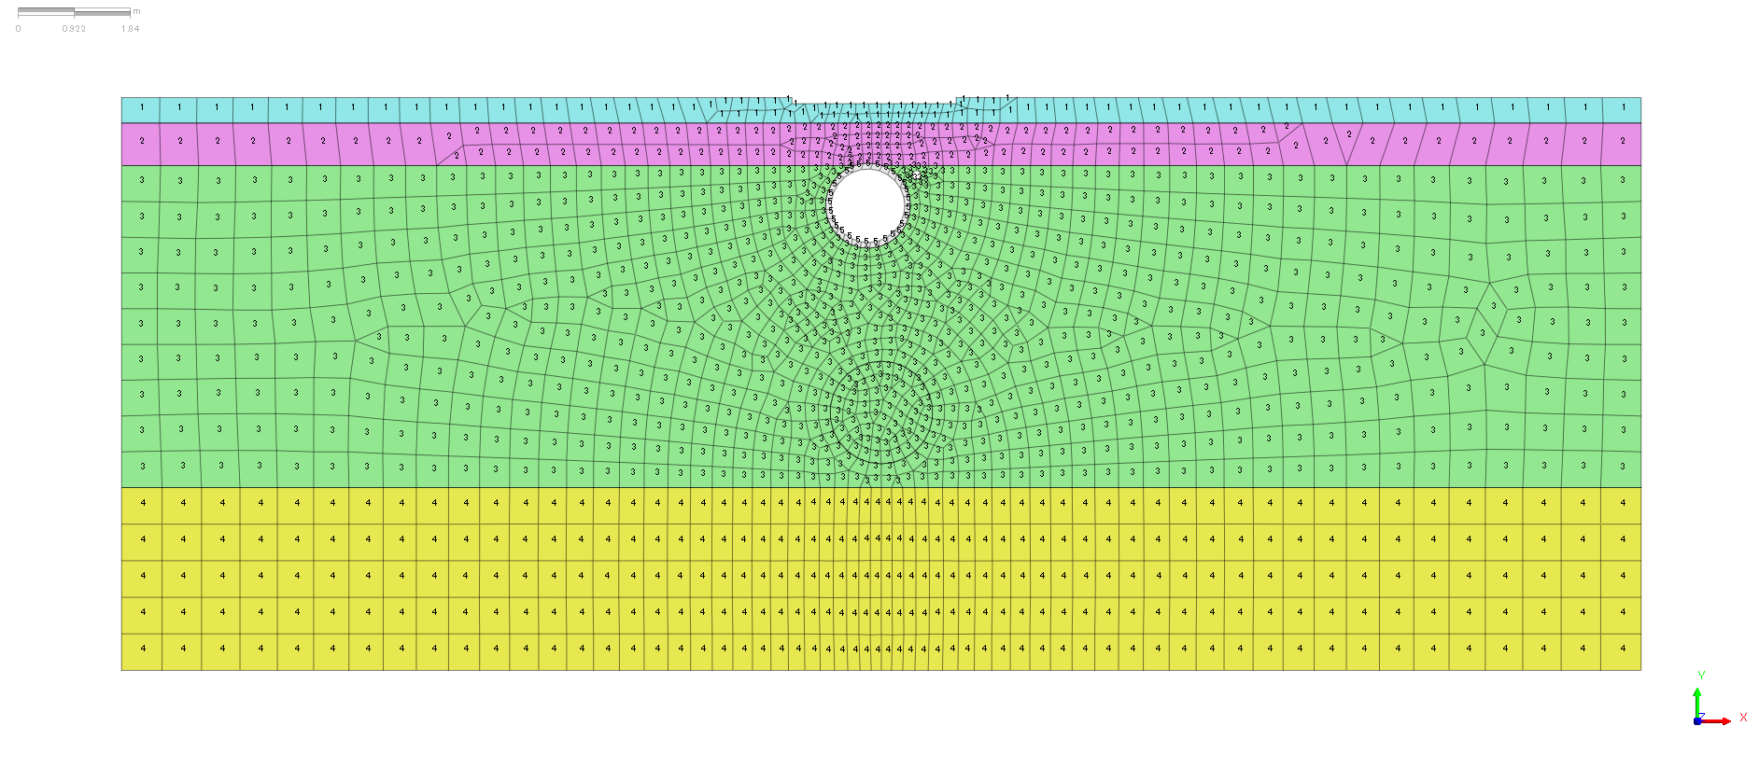
番号 | 分類
① | Bs
② | Yuc
③ | YLc1
④ | YLc2
⑤ | ヒューム管
モデル図（地層番号）

Slide 4
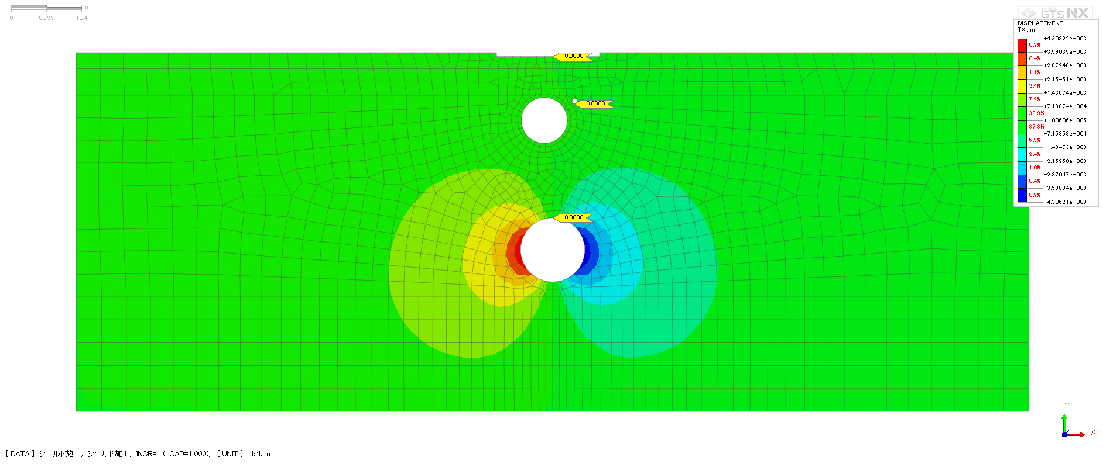
推進管直上（地表）
（水平）変位
δx＝-0.0mm
ガスφ150下端
（水平）変位
δx＝-0.0mm
φ1690推進掘削頂部
（水平）変位
δx＝-0.0mm
変位コンター図（水平変位／X方向）
STEP-2 解放率30%

Slide 5
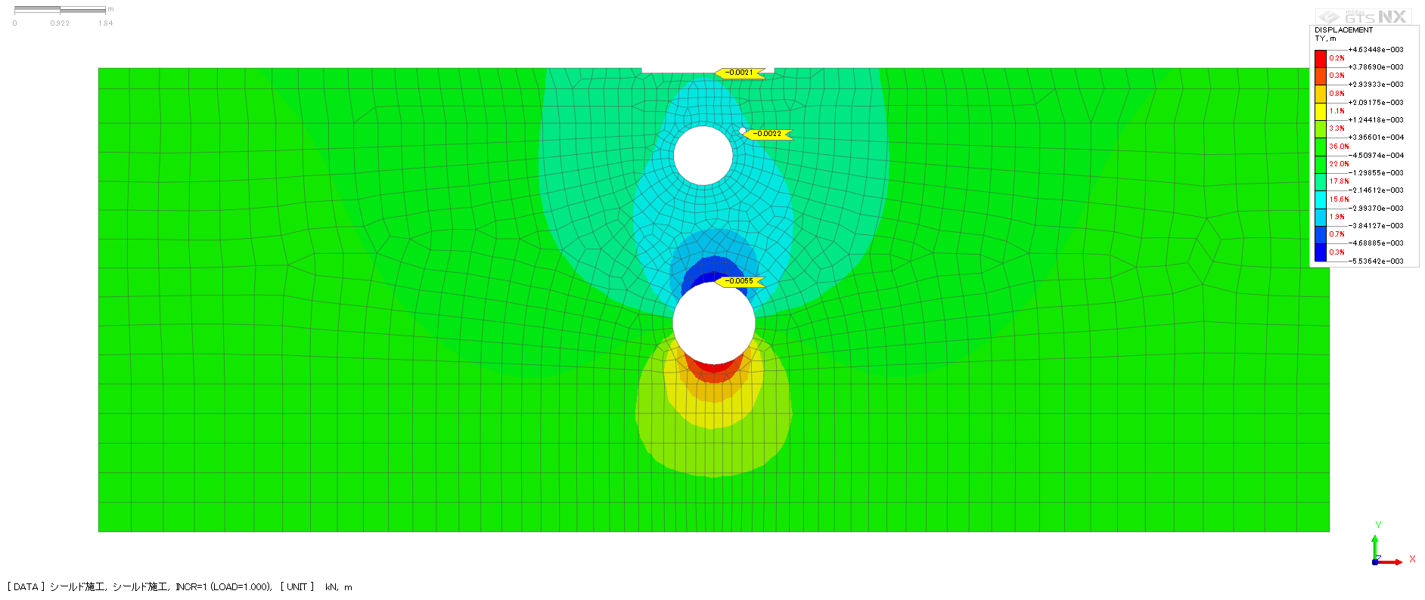
推進管直上（地表）
（鉛直）変位
δy＝-2.1mm
ガスφ150下端
（鉛直）変位
δy＝-2.2mm
φ1690推進掘削頂部
（鉛直）変位
δy＝-5.5mm
変位コンター図（鉛直変位／Y方向）
STEP-2 解放率30%

Slide 6
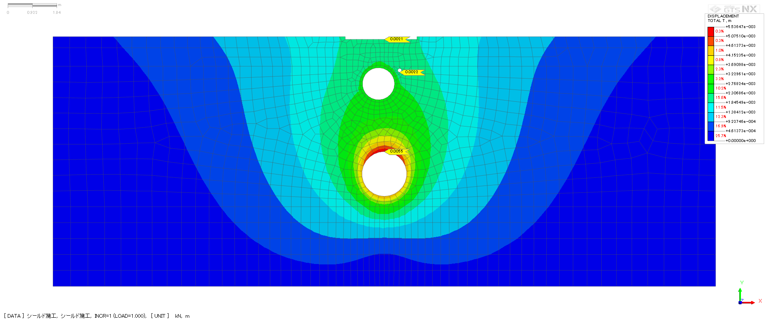
推進管直上（地表）
（合成）変位
δxy＝2.1mm
ガスφ150下端
（合成）変位
δxy＝2.2mm
φ1690推進掘削頂部
（合成）変位
δxy＝5.5mm
変位コンター図（水平変位／X方向）
STEP-2 解放率30%

Slide 7
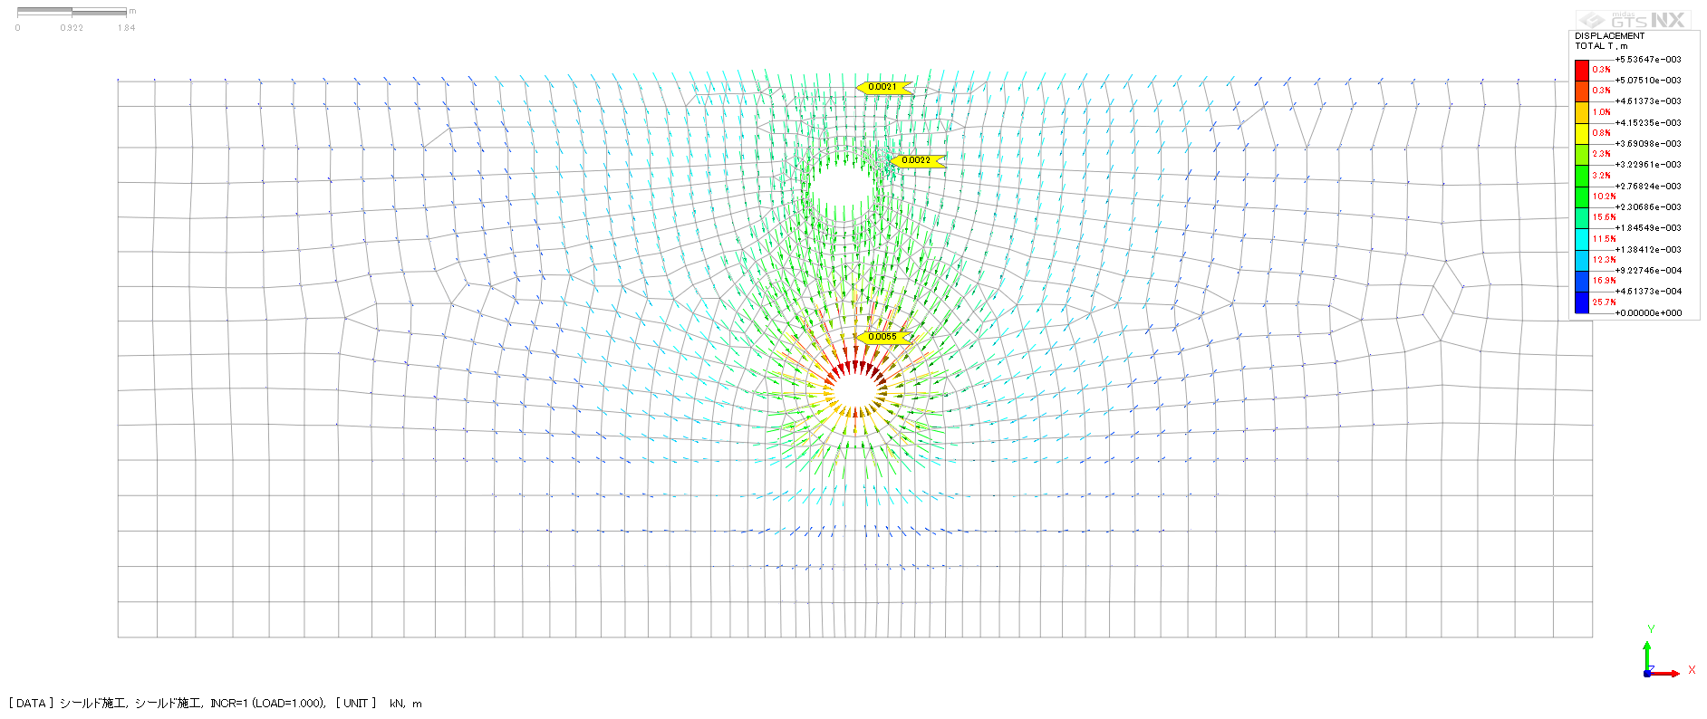
推進管直上（地表）
（合成）変位
δxy＝2.1mm
ガスφ150下端
（合成）変位
δxy＝2.2mm
φ1690推進掘削頂部
（合成）変位
δxy＝5.5mm
変位ベクトル図（合成変位／XY方向）
STEP-2 解放率30%

